Slide 1

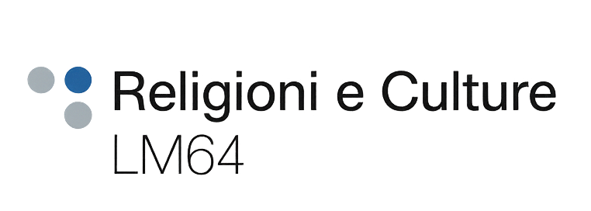


Intelligenze Artificiali e Studi Religiosi: un matrimonio che s’ha da fare!
Corso di aggiornamento
18 / 26 novembre 2025
Dipartimento Culture e Società

Slide 3






